Slide 1
A Mesterséges Intelligencia Története
Fedezd fel a mesterséges intelligencia fejlődésének izgalmas történetét a kezdetektől napjainkig!

Slide 2
Az Elméleti Alapok
A mesterséges intelligencia (MI) fogalma már az ókorban felmerült. Az első lépések az emberi gondolkodás és döntéshozatal modellezésére irányultak.

Slide 3
Az Első Számítógépek
1956: A Dartmouth Konferencia – A mesterséges intelligencia kifejezés itt jelent meg először, és az AI kutatás hivatalosan kezdődött.

Slide 4
Az Első MI Kísérletek
1950-es és 60-as évek: Az első AI programok, mint a Logic Theorist és a General Problem Solver, bemutatták az MI alapvető lehetőségeit.

Slide 5
Az Első Generáció
1950-es és 60-as évek: Az első AI programok, mint a Logic Theorist és a General Problem Solver, bemutatták az MI alapvető lehetőségeit.

Slide 6
A Nyári Törés
Az AI kutatás átmeneti stagnálása, amelyet a 'Nyári Törés' néven ismerünk, a túlzott elvárások és a korlátozott technológiai fejlődés miatt következett be.

Slide 7
Második Hullám
1980-as évek: A gépi tanulás és a tudásalapú rendszerek megjelenése újra fellendítette az MI kutatást. Az Expert rendszerek, mint például a MYCIN, elérhetővé váltak.

Slide 8
Az Internet és a Big Data
1990-es évek: Az internet elterjedése és a nagy mennyiségű adat gyűjtése forradalmasította az MI-t. Az adatok és a számítási teljesítmény növekedése új lehetőségeket nyitott

Slide 9
A Mélytanulás Forradalma
2010-es évek: A mélytanulás (deep learning) technológiájának fejlődése áttörést hozott az MI területén. A neurális hálózatok és a GPU-k használata radikálisan javította az MI teljesítményét.

Slide 10
AI a Mindennapokban
Ma: Az MI már szerves része életünknek – személyi asszisztensek, önvezető autók, és orvosi diagnosztika mindennapi alkalmazásai közé tartoznak.

Slide 11
Jövőbeli Kilátások
A mesterséges intelligencia jövője izgalmas lehetőségeket tartogat – etikával és társadalmi hatásokkal kapcsolatos kihívások, valamint új technológiák fejlődése vár ránk.

Slide 12
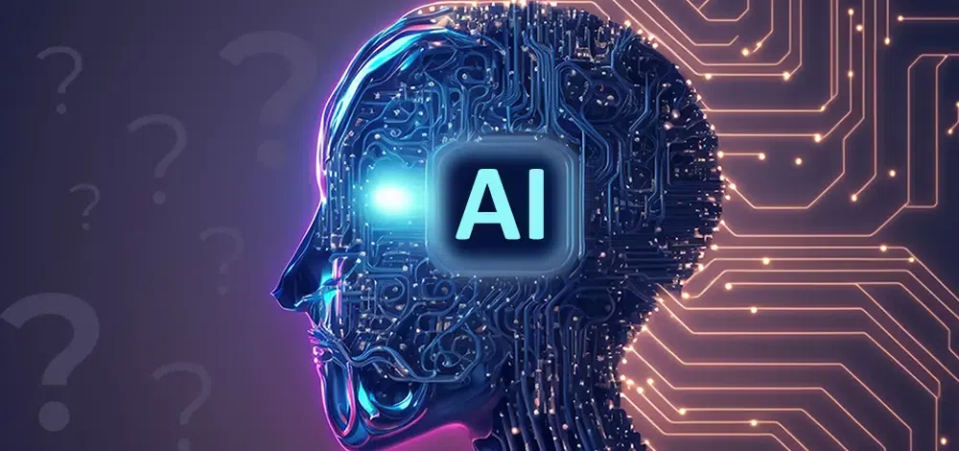
Összegzés és Kérdések
Összefoglalva: A mesterséges intelligencia története izgalmas és gyorsan fejlődő terület.

